Slide 1


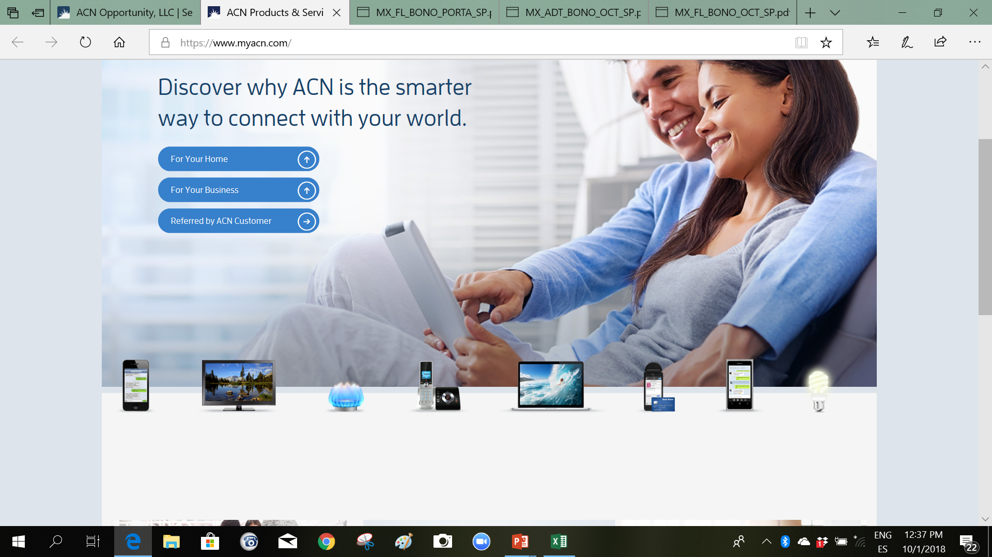

Una oportunidad única
UNA COMPAÑÍA DE
IMAGINA ganar, COMO LAS GRANDES COMPAÑIAS, de servicios que todos usamos…
¡Construye una Vida llena de opciones y libertad!
¿A quién conoces que le ayudaría ganar dinero de servicios celulares, energía y otros servicios básicos?
Notes:
Flash Mobile, la primera Red Social Móvil lanzada en octubre de 2016, es la Primer compañía de Venta Directa en comercializar telefonía móvil en México. Pero lo que hace que la oportunidad de Flash Mobile sea tan atractiva, es que está respaldada por ACN.

Slide 2

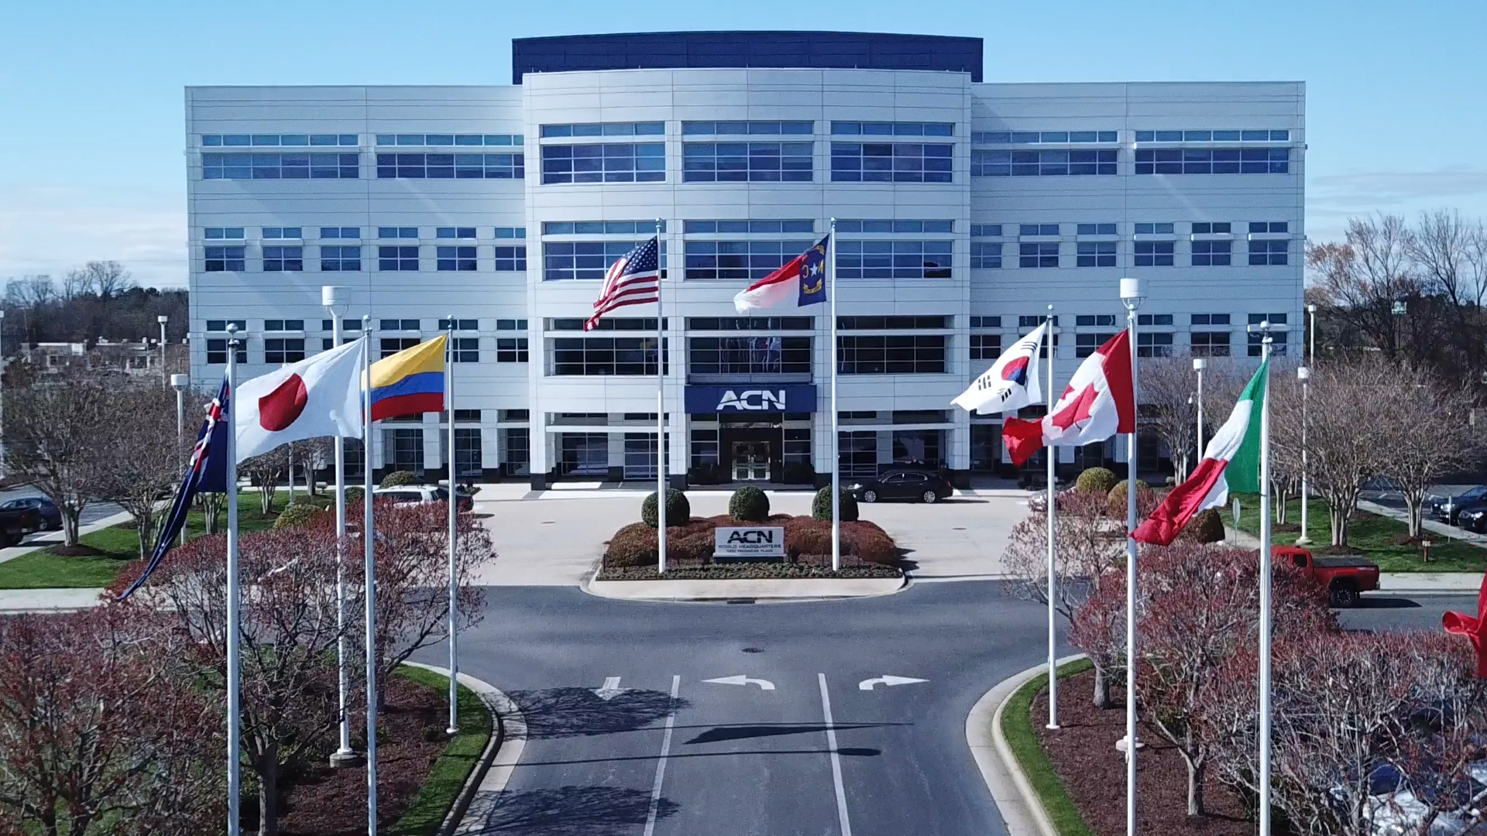









UNA TRAYECTORIA DE ÉXITO
Compañía de Venta directa #1 del Mundo en Servicios de
Telecomunicaciones, Electricidad y otros Servicios Esenciales
- Comenzó en EUA desde 1993
- Presencia en 27 países
- Más de 4 billones US$
de ingresos en los
últimos 5 años
- Millones de Clientes adquiridos
Bogotá, Colombia
Ámsterdam, Paises Bajos
Sydney,Australia
Tokio, Japón

Slide 3
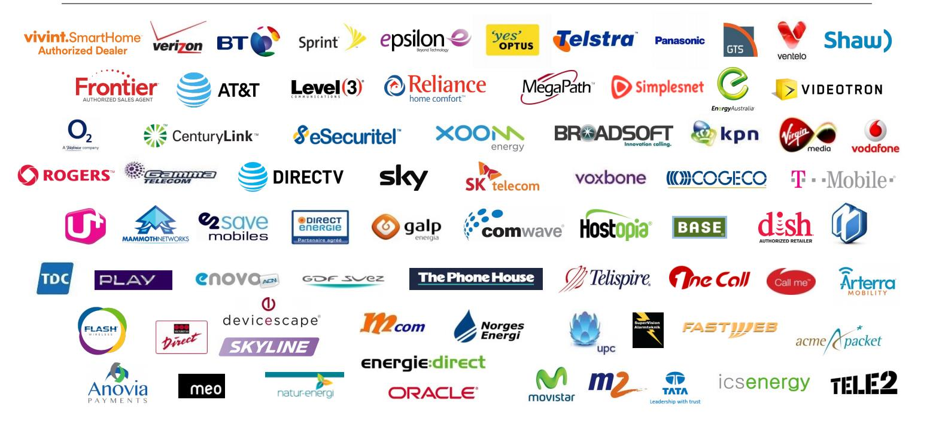
Aliados Estratégicos

Slide 4
















Servicios esenciales
para el hogar y empresas
Actualmente en Estados Unidos
Actualmente en Estados Unidos
CELULAR
Internet
Televisión
Energía
Seguridad &
Automación
PROCESO DE PAGO
Protección DE IDENTIDAD
PAQUETES

Slide 5







Servicios esenciales
para el hogar y empresas
Actualmente en México
Actualmente en Colombia
Telefonía
Móvil
(CO y MX)
Servicio de
Seguridad
(MX)
Internet de alta velocidad
(CO y MX)
Telefonía
Móvil
(CO y MX)
Televisión
Satelital
(CO)
Internet de alta velocidad
(CO y MX)
MOBILE E INTERNET

Slide 6



Prelanzamiento Oficial Perú
Lanzamiento Oficial Primer Trimestre 2020
primer servicio de muchos

Slide 7





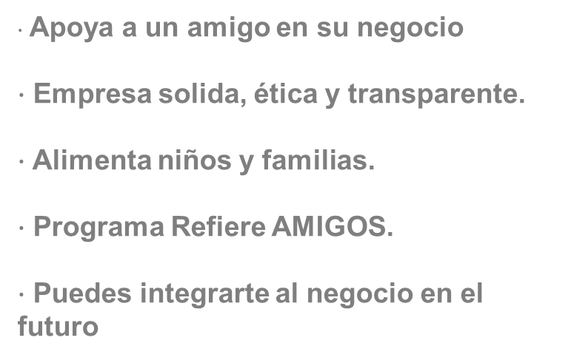
Como cliente
$∙$ Apoya a un amigo en su negocio
$∙$ Empresa solida, ética y transparente.
$∙$ Alimenta niños y familias.
$∙$ Programa Refiere AMIGOS.
$∙$ Puedes integrarte al negocio en el futuro
Notes:
Lets add info for the presenter in the comments here.

Slide 8



Como Brand Leader / IBO
Gana como las grandes compañías cuando miles de personas pagan por su servicio celular, internet, televisión, y otros servicios básicos.
Soporte para el Brand Leader
Negocio en línea en 26 países
Atención a clientes
Sistema de seguimiento y reporte
Asociaciones con aliados
estratégicos en todo el mundo

Slide 9




INSCRIBETE EN TU PAIS
Brand Leader de Flash
$975.000
$199
COP
USD
$6,700
S/ 995
MXN
PEN

Slide 10
Plan de Compensación
Tus Clientes
Bonos por adquisición de clientes (CABS)
Tus Clientes
Ingreso Residual Personal
Los Clientes de tu equipo
Ingreso Residual Adicional
GANA
dinero por adquirir clientes
HASTA 10%
Ingreso Residual
HASTA 6%*
Ingreso Residual
* Consulta el Plan de Compensación de Flash de tu país para ver todos los detalles

Slide 11

SIMULADOR Ingreso residual adicional
Brand Leaders Clientes Tú Residual
Caso hipotético:
Si cada Brand Leader trae a 2 Brand Leaders con 40 clientes c/u con consumo promedio mensual c/u de $10 USD
40
10%
2
80
4
160
8
320
$4,182 USD
Hasta el 6%
16
640
32
1280
EL 50% $2.091 USD
64
2560
EL 10% $418 USD
128
5120
255
10,200
Clientes
Consulta el Plan de Compensación de Flash de tu país para ver todos los detalles

Slide 12
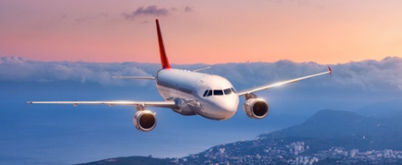
Posiciones de mérito y
Bonos por adquisición de clientes (CABS)
QBL
CQ
ETT
ETL
TC
RD
RVP
SVP
$15 USD
$350 USD
Viajes de Incentivo –
Mayor Ingreso Residual
Consulta el Plan de Compensación de Flash de tu país para ver todos los detalles

Slide 13
Grandes bonos de arranque rápido
Más de $15.000.000
Más de $165,000
Consulta el Plan de Compensación de Flash de tu país para ver todos los detalles

Slide 14
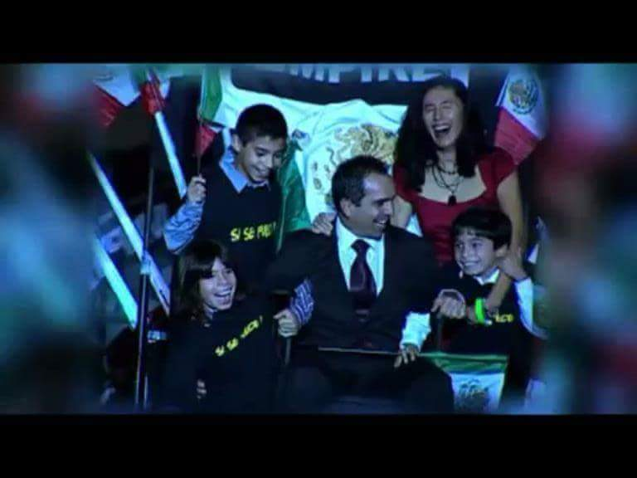
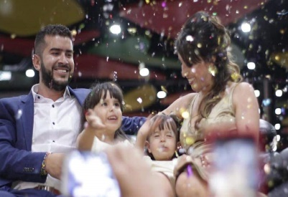
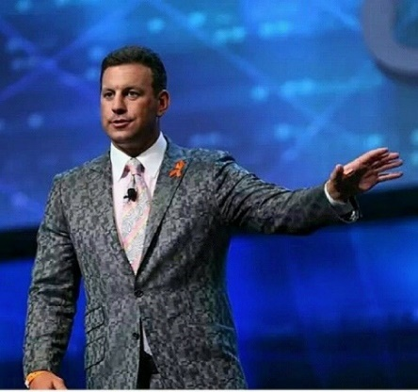
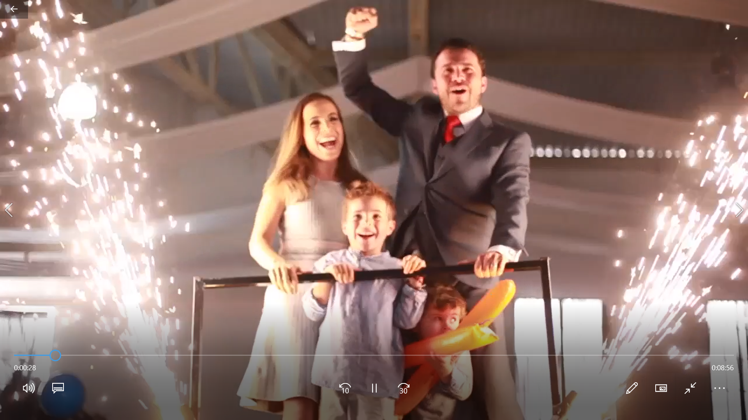
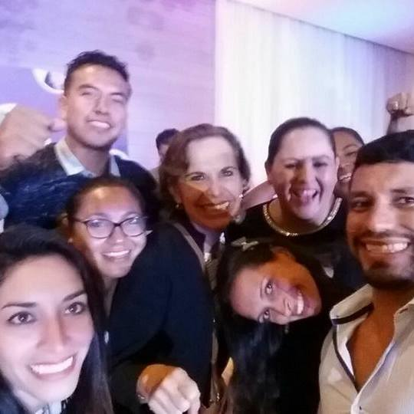

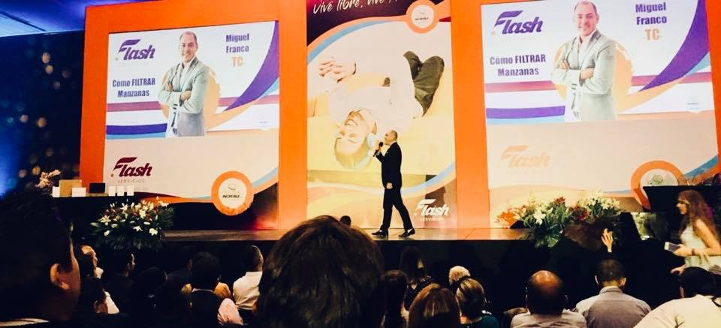
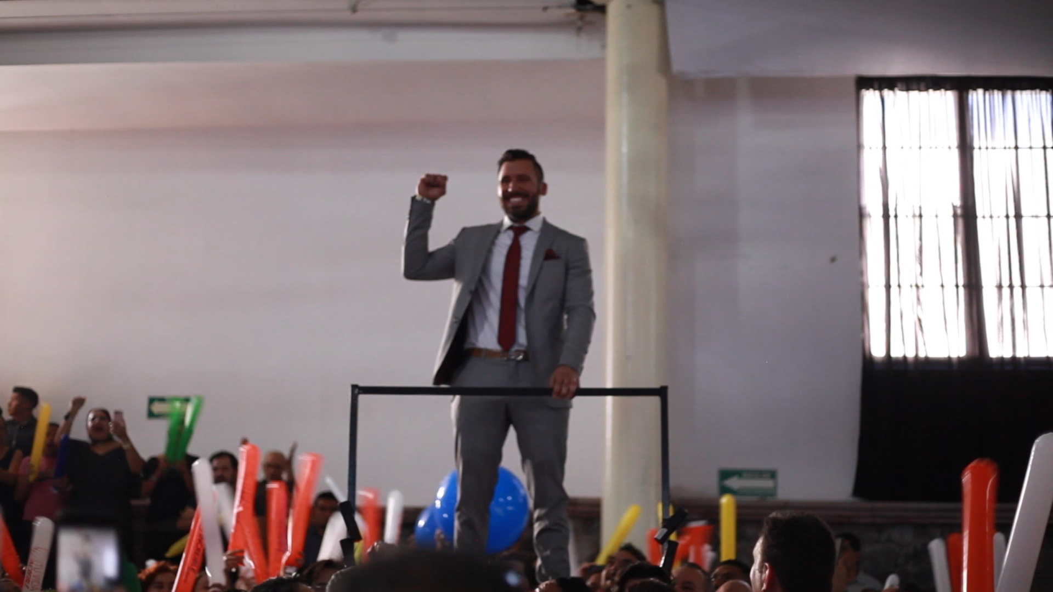
La Vida como Vice Presidente…
Jeff Weber- De oveja negra de su familia a SVP
Alfonso Lobato
Ex Ejecutivo
Alex Londoño
Emprendedor
“ Me liberé de jefes y trafico.”
Jaime Gonzalez
Ex empresario tradicional
“Quiero estar presente con mis hijas.”
“Decidí no jugar con el futuro de mis hijos”
Charito Lobato
Madre Soltera
Javier Galeote & Mar Ruiz
Ex empresarios en bancarrota
“Ahora puedo construir la casa de mis sueños.”
Jeff Weber-
Ex oveja negra de su familia
“En la cima en ACN hay sitio para todos”
Miguel Franco
Ex agente de seguros
“Demostró a su padre que
es un triunfador”
Memo Tajonar
Ex ejecutivo
“Ahora tengo calidad de vida.”
“Ahora yo decido cuanto ganar”
Notes:
Solo lee los testimonios

Slide 15

Formación y asistencia
Capacitaciones locales
Entrenamientos en línea
Eventos nacionales
Equipo de soporte de la compañía
Tu propio negocio, donde nunca estarás solo

Slide 16
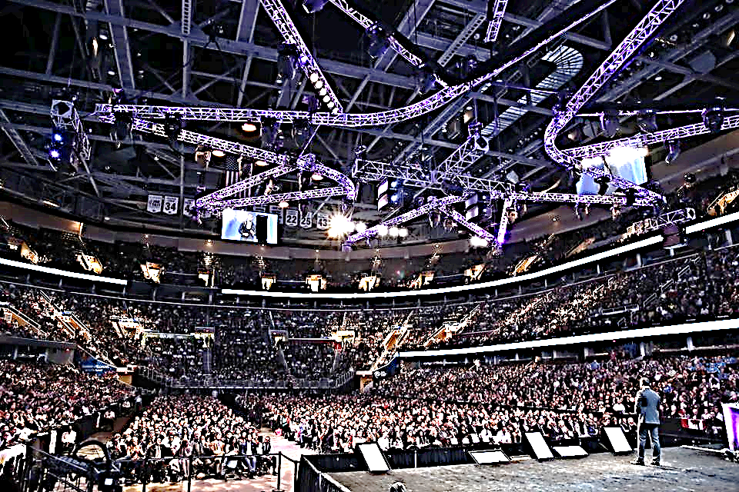
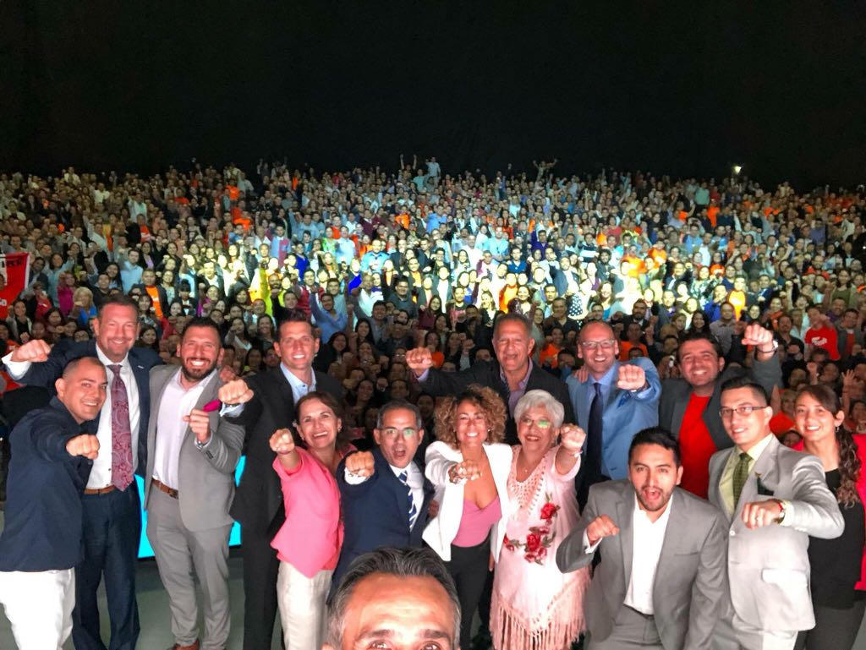
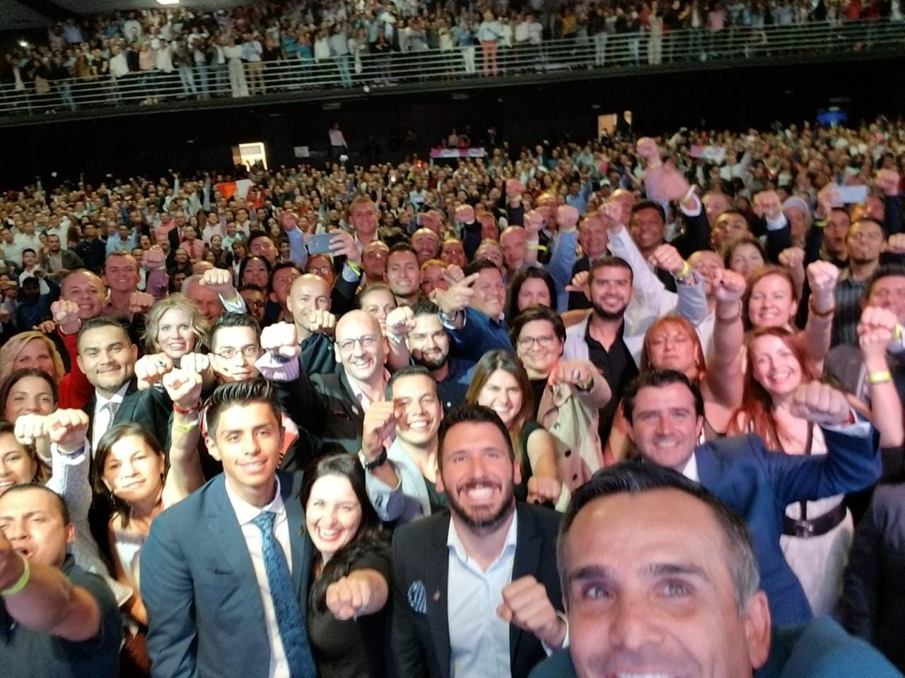


El futuro es INCREIBLE
www.CUMBRESDELIDERAZGO.com
México 2018
Colombia 2018
Mas servicios, mas países
Notes:
¿Que historia quieres que cuenten tus hijos a tus nietos? Nosotros vamos a continuar adquiriendo clientes. Pronto llenaremos estadios como ya lo ha hecho la compañía en múltiples continentes con decenas de miles de Brand Leaders aprendiendo a adquirir clientes y crecer sus equipos.
Tu tienes la oportunidad de posicionarte hoy antes de que esto suceda en nuestro país.
Ayer quizás no tenias opciones. HOY puedes rápidamente comenzar a escribir una historia INCREÍBLE para ti y tu familia.

Slide 17

¿Cómo te ves TÚ?
¿Quieres ganar dinero?
Conviértete en Brand Leader.
Sigue el Plan de Arranque
¿Quieres solamente ahorrar dinero?
Conecta tu chip de Flash, ayuda a alimentar niños y apoya a quien te invitó
Escoge tu plan y ¡VE POR TU saldo adicional mensual !
Notes:
“¿Como te ves TU HOY?
¿Comenzando tu negocio hoy mismo para empezar a formar tu equipo, adquirir clientes y empezar a ganar bonos y regalías residuales todos los meses?
¿Probando el servicio de Flash Mobile para apoyar a quien te invito y tener la oportunidad de referir amigos para obtener tu servicio gratis y poder alimentar niños en México?”
A los que llenen su Forma de inscripción ofréceles su chip para portar su numero y entrégale el plan de arranque INCREÍBLE

Slide 18



Slide 19

GANA mas de $165,000 en bonos de Arranque Rápido
8 clientes*
Gana $1,500
Tú QBL
4 clientes*
Gana $1,000
WIFI
En 30 días
Gana hasta $5,000
Tú ETT
QBL
QBL
En 60 días
Gana hasta $60,000
En 90 días
Gana hasta $30,000
Tú ETL
ETT
ETT
ETT
Tú TC
En 90 días
Gana hasta $100,000
100 +
clientes
100 +
clientes
100 +
clientes
*clientes con consumo minimo mensual de $200 pesos mx. Debes Mantener Clientes por minimo 30 dias. Por 3 mese en el caso de TC

Slide 20
GANA MAS DE $15.000.000 en bonos de Arranque Rápido
8 clientes*
Gana $250,000
Tú QBL
4 clientes*
Gana $200,000
WIFI
En 30 dias
Gana hasta $800,000
Tú ETT
QBL
QBL
En 60 dias
Gana hasta $5,000,000
En 90 dias
Gana hasta $3,000,000
Tú ETL
ETT
ETT
ETT
Tú TC
En 90 dias
Gana hasta $10,000,000
100 +
clientes
100 +
clientes
100 +
clientes
*clientes con consumo minimo mensual de $200 pesos mx. Debes Mantener Clientes por minimo 30 dias. Por 3 mese en el caso de TC

Slide 21

Cientos de dólares en bonos por adquirir clientes
POR TUS PRIMEROS 3 SERVICIOS
Gana $75 USD
Gana $200 USD
POR TUS PRIMEROS 5 SERVICIOS
por cada 3 servicios adicionales
y así sucesivamente
Gana $200 USD
Ver documentos sobre Bonos Promocionales para términos y condiciones
Notes:
Ayudándole a 2 personas que quieran unirse como Brand Leader invitados por ti a portar 10 puntos cada uno alcanzas la posición de ETT y si lo haces en menos de 30 días ganas un bono de arranque rápido de hasta $5000
Por ayudarle a 2 personas a alcanzar la posición de ETT y tu subir a 15 puntos personales en tus primeros 30 días alcanzas la posición de ETL y ganas otro bono de hasta $30,000
Por alcanzar la siguiente posición de TC en menos de 90 días puedes ganar $50,000 pesos adicionales.

Slide 22

FILTRA a TODOS tus CONTACTOS :
Manzanas Rojas
Están muy interesados
Manzanas Verdes
Tienen que pensarlo.)
Manzanas Cafés
No están interesados
Manzanas Dañadas
Opiniones negativas
¡FILTRA, no convenzas!
Notes:
Con al perspectiva correcta este negocio puede ser muy divertido. Solo se trata de aprender a filtrar manzanas
“Las manzanas rojas son personas interesadas y listas para cambiar sus vidas. Enséñales a portar su chip y que comiencen a formar su equipo de inmediato
Las manzanas verdes tienen preguntas. Guíalos al siguiente evento o ponlos al teléfono con un experto.
Las manzanas podridas son peligrosas porque no quieren ayudarte y solo te critican o critican el proyecto pero no tienen un mejor plan. PREGÚNTATE: La manzana podrida que te esta dando su opinión ¿Esta ganando en la vida?
NO GASTES TIEMPO con manzanas podridas. Regresa en 90 días para mostrarle tus resultados y ver si están mas abiertos a escuchar lo que es posible.”

Slide 23
Di y PREGUNTA A TODOS
Con Entusiasmo, Postura y CONFIANZA
1
¿Usas celular?
¿Tus familiares y amigos usan celular?
¿Te ayudaría, o conoces a alguien que le pudiera ayudar, ganar dinero cada vez que alguien pague su servicio celular, internet y otros servicios?
Manzana roja – “A mí”
Manzana verde – “¿De qué se trata?”
Manzana Café – “No me interesa”
Manzana Dañada – “No lo intentes TU”
Notes:
“De aquí en adelante pregúntale con entusiasmo, postura y confianza a todos con quien hables al dia, empezando por todos tus contactos personales que ¿A quien conocen que podría interesarle ganar dinero de servicios celulares y obtener su servicio gratis?
Si le haces esta pregunta a 100 personas, 80 serán manzanas rojas o verdes que te preguntaran ¿De que se trata?
PRACTIQUEN EN VOZ ALTA ESTA PREGUNTA

Slide 24
¿De qué se trata?
Se está armando el equipo para la compañía no. 1 del mundo en venta directa de servicios básicos.
PARA ALGUNAS PERSONAS hay oportunidad de generar ganancias importantes comenzando unas horas a la semana.
¡NO expliques el negocio!
Notes:
MEMORIZATE ESTE GUION

Slide 25
2
Edifica y dirige a una presentación
La persona al frente del proyecto dará una presentación (en línea o en X lugar) esta noche y mañana (da 2 opciones).
Te envío un breve video y te aparto un lugar.
Si tienes que cancelar avísame para darle tu lugar a otra persona.
Notes:
Envía la grabación y video INCREÍBLES por medio de whatsapp Y DIRIGE A LA SIGUIENTE PRESENTACION DE UN EXPERTO

Slide 26
¡Tu relación es tu ventaja!
¿ME HARÍAS UN ENORME FAVOR?
Estoy tratando de… (TU PORQUÉ)
Si pudieras ahorrar y ayudar a alimentar a niños, con una compañía honesta y transparente.
¿Me apoyarías USANDO los servicios?
¿Que puedo hacer yo por ti?

Slide 27










PRESENTACION, ARRANQUE Y ENTRENAMIENTO
México, Colombia, Perú, Estados Unidos, España y Reino Unido
ZOOM NÚMERO DE SALA 670 580 283
BAJA LA APLICACIÓN ZOOM
LUNES
MARTES
MIÉRCOLES
JUEVES
VIERNES
SÁBADO
DOMINGO
8 PM
9 PM
7 PM*
PRESENTACION Y ARRANQUE RAPIDO
9 AM
10 AM
7 AM*
11 AM
Entrenamiento
8 PM
9 PM
6 PM*
LIDERAZGO
JUEVES
9 pm España
8 pm Reino Unido
3 pm Cd de México
3 pm Colombia
Hora de Los Angeles

Slide 28

Síguenos por
www.TUVIDAINCREIBLE.com
Y por Facebook@TUVIDAINCREIBLE
Notes:
4

